Slide 1


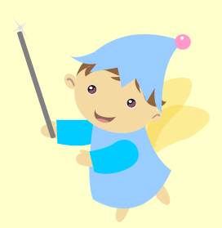

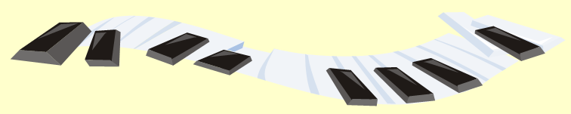
二下第 1 課
教學簡報
樂器添氣氛

Slide 2
學習重點
辨識中國敲擊樂器的演奏方法及音色
討論有中國敲擊樂器演奏的場合的氣氛，及樂器的音色如何影響氣氛
分析樂曲的樂器和音樂元素與氣氛的關係

Slide 3

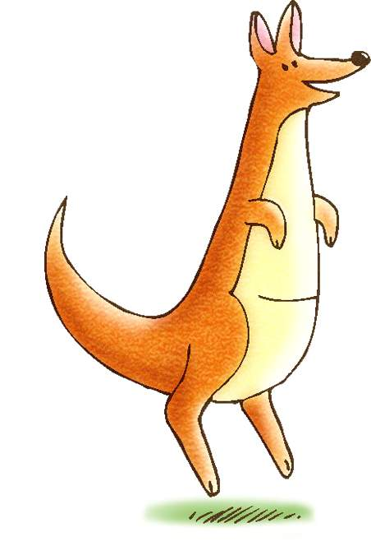
辨識中國敲擊樂器
今天向大家介紹一些中國敲擊樂器。

Slide 4
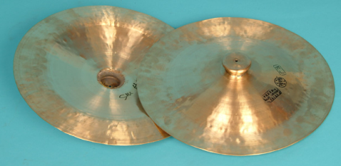
辨識中國敲擊樂器：名稱
鈸
你知道這個中國敲擊樂器的名稱嗎？

Slide 5
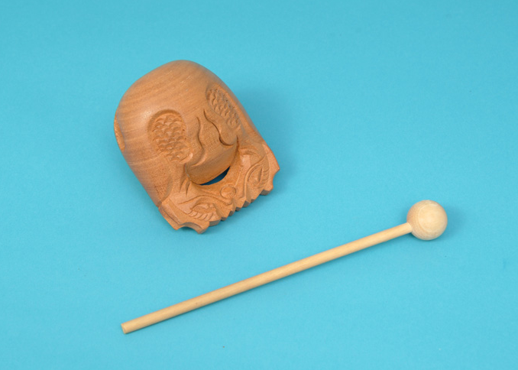
辨識中國敲擊樂器：名稱
木魚
你知道這個中國敲擊樂器的名稱嗎？

Slide 6
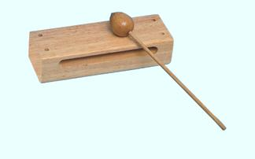
辨識中國敲擊樂器：名稱
梆子
你知道這個中國敲擊樂器的名稱嗎？

Slide 7
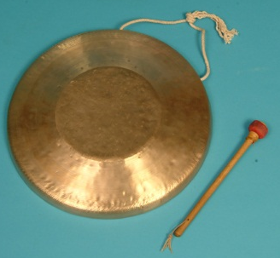
辨識中國敲擊樂器：名稱
鑼
你知道這個中國敲擊樂器的名稱嗎？

Slide 8
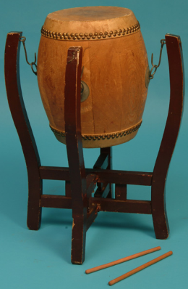
辨識中國敲擊樂器：名稱
小堂鼓
你知道這個中國敲擊樂器的名稱嗎？

Slide 9

辨識中國敲擊樂器：名稱
重温一次這些中國敲擊樂器的名稱。
鈸
梆子
小堂鼓
木魚
鑼

Slide 10
辨識中國敲擊樂器：音色和演奏方法
你認識這些樂器的音色和演奏方法嗎？
鈸
梆子
小堂鼓
木魚
鑼

Slide 11

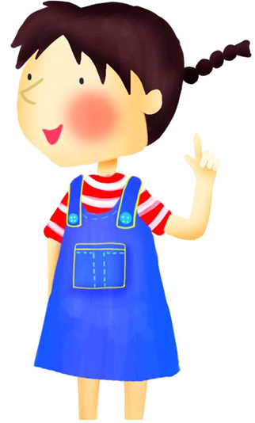
辨識中國敲擊樂器：音色和演奏方法
聽聽鈸的聲音。
你會怎樣形容它的音色？
鈸
音色尖銳、
餘音長。

Slide 12
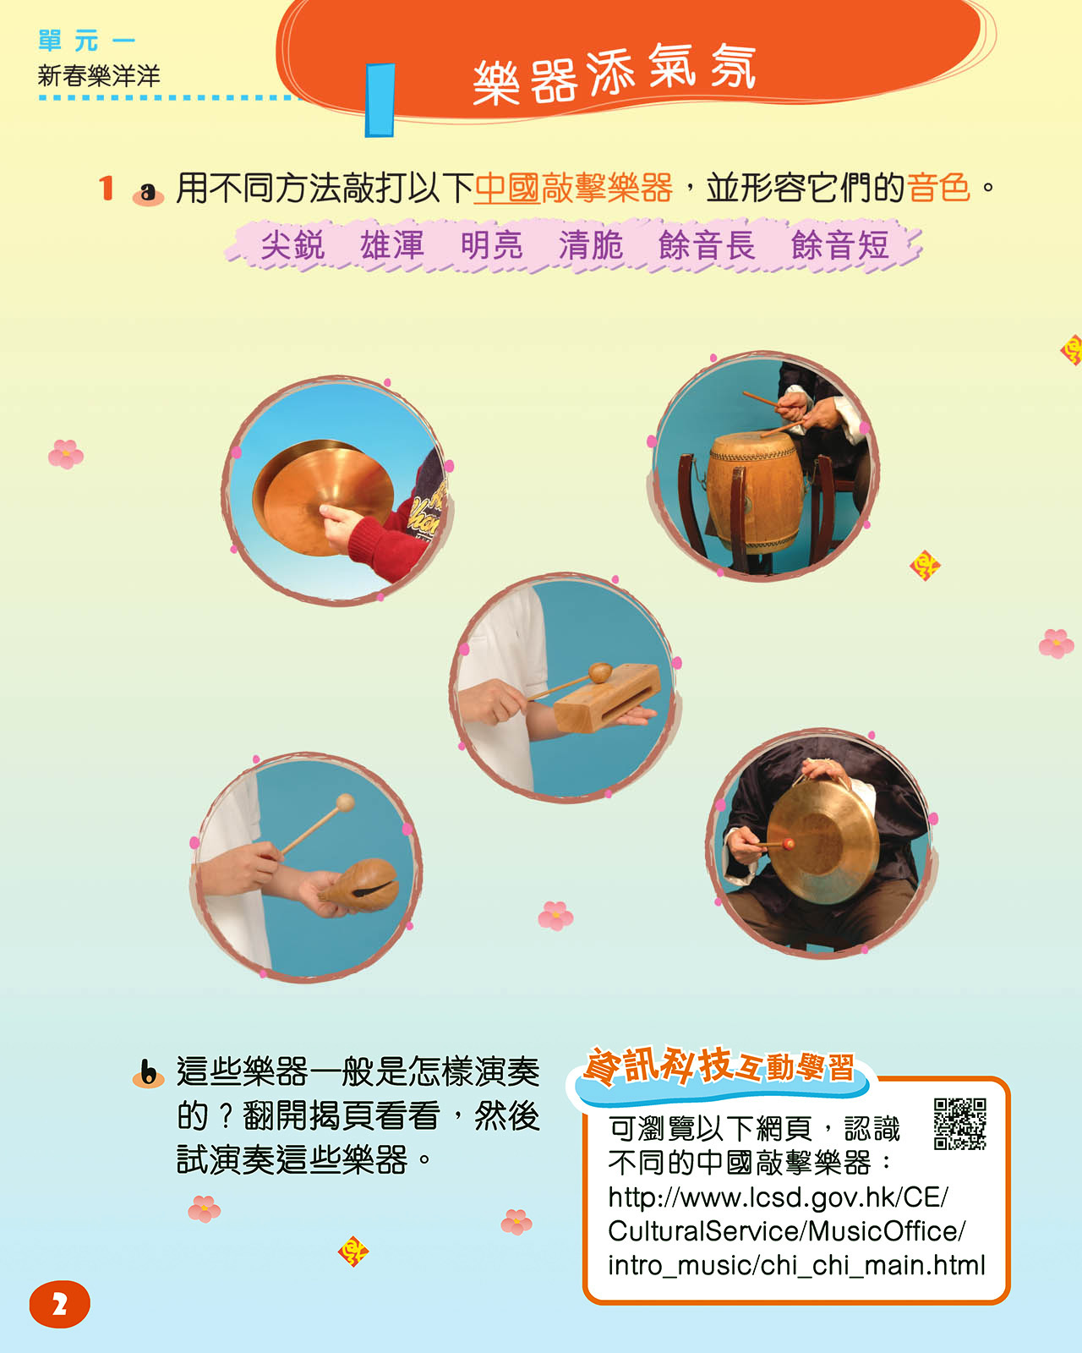
辨識中國敲擊樂器：音色和演奏方法
可以把兩片鈸互相碰擊或摩擦發出聲音，也可用棒敲打鈸面來發聲。
鈸
怎樣演奏鈸？

Slide 13
辨識中國敲擊樂器：音色和演奏方法
聽聽木魚的聲音。
你會怎樣形容它的音色？
木魚
音色清脆、
餘音短。

Slide 14
辨識中國敲擊樂器：音色和演奏方法
木魚
以小木槌敲擊來發聲。
怎樣演奏木魚？

Slide 15
辨識中國敲擊樂器：音色和演奏方法
聽聽梆子的聲音。
你會怎樣形容它的音色？
梆子
音色清脆、
餘音短。

Slide 16
辨識中國敲擊樂器：音色和演奏方法
梆子
以小木槌敲打來發聲。
怎樣演奏梆子？

Slide 17
辨識中國敲擊樂器：音色和演奏方法
聽聽鑼的聲音。
你會怎樣形容它的音色？
鑼
音色明亮、
餘音長。

Slide 18
辨識中國敲擊樂器：音色和演奏方法
鑼
以木槌敲打鑼面來發聲。
怎樣演奏鑼？

Slide 19
辨識中國敲擊樂器：音色和演奏方法
小堂鼓
聽聽小堂鼓的聲音。
你會怎樣形容它的音色？
音色雄渾、
餘音短。

Slide 20
辨識中國敲擊樂器：音色和演奏方法
小堂鼓
把小堂鼓置於架上，以兩根木棒敲打鼓面發聲。
怎樣演奏小堂鼓？

Slide 21
辨識中國敲擊樂器：音色和演奏方法
你最想演奏哪種樂器？為甚麼？
鈸
梆子
小堂鼓
木魚
鑼

Slide 22
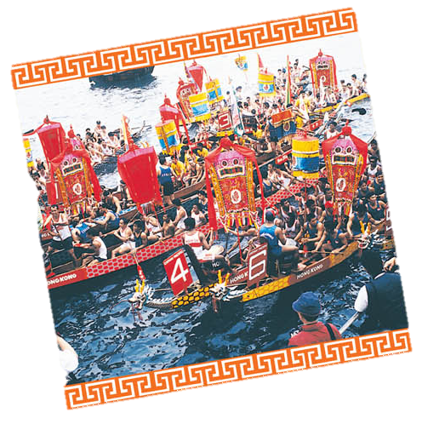

分析中國敲擊樂器和增添音樂氣氛的關係
你曾經在哪些場合聽過中國敲擊樂器的演奏？
當時的氣氛是怎樣的？
端午節的龍舟競渡中，會利用鼓來敲打節拍。
當時的氣氛緊張熱鬧。

Slide 23
分析中國敲擊樂器和增添音樂氣氛的關係
這些樂器發出的聲音對當時的氣氛有甚麼影響？
鼓雄渾的聲音提高划艇健兒的士氣，增強比賽的緊湊氣氛。

Slide 24
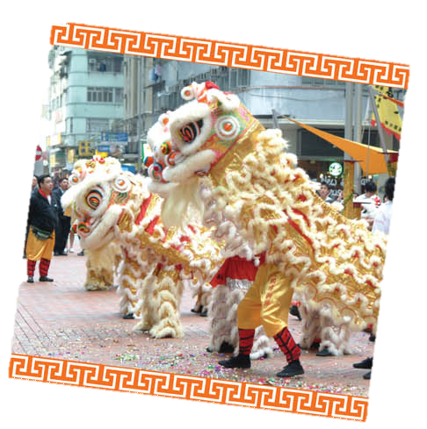

分析中國敲擊樂器和增添音樂氣氛的關係
你曾經在哪些場合聽過中國敲擊樂器的演奏？
當時的氣氛是怎樣的？
農曆新年期間或店鋪開張時舉行的舞獅表演，會使用鑼、鈸等樂器演奏。
當時的氣氛熱鬧、喜氣洋洋。

Slide 25
分析中國敲擊樂器和增添音樂氣氛的關係
這些樂器發出的聲音對當時的氣氛有甚麼影響？
鑼和鈸的聲音尖銳、明亮，能增加熱鬧的氣氛。

Slide 26
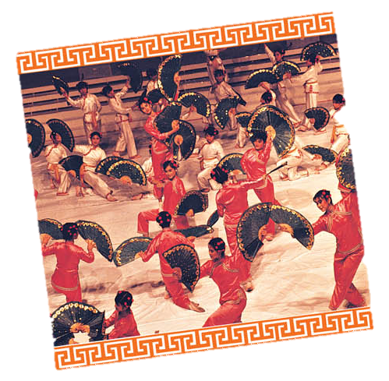
分析中國敲擊樂器和增添音樂氣氛的關係
你曾經在哪些場合聽過中國敲擊樂器的演奏？
當時的氣氛是怎樣的？
這些樂器配合不同樂曲產生不同的氣氛。
中國舞蹈表演會敲打鈸、小堂鼓、梆子、木魚、鑼等樂器。

Slide 27
分析中國敲擊樂器和增添音樂氣氛的關係
這些樂器發出的聲音對當時的氣氛有甚麼影響？
不同種類的中國舞以不同的樂器增添氣氛。例如在喜慶節日跳的舞蹈以鑼鼓增添熱鬧的氣氛。

Slide 28
分析中國敲擊樂器和增添音樂氣氛的關係
你還在哪些場合聽過以下的樂器演奏？當時的氣氛是怎樣的？
留意最近的電視宣傳音樂，看看當中有沒有使用這些樂器來演奏。
鈸
梆子
小堂鼓
木魚
鑼

Slide 29
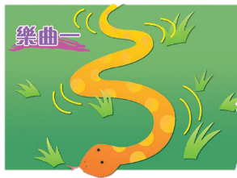
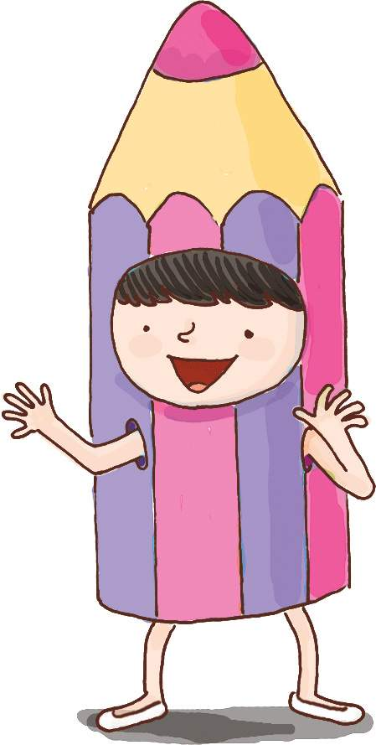
分析樂曲的音樂元素和音樂氣氛的關係
聆聽以下樂段，説説它的氣氛是怎樣的。
按此聆聽 （由 0:42 開始播放）
氣氛熱鬧、歡樂。
金蛇狂舞 （選段）聶耳編
樂曲介紹

Slide 30
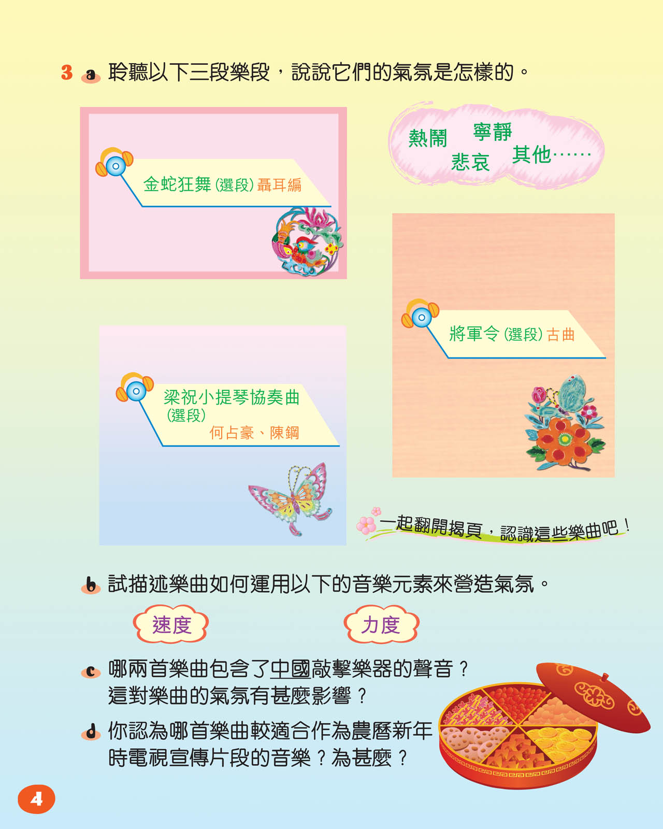
分析樂曲的音樂元素和音樂氣氛的關係
樂曲怎樣運用速度和力度來營造氣氛？
樂曲速度快、力度強，為樂曲增添熱鬧、歡樂的氣氛。
按此聆聽 （由 0:42 開始播放）
金蛇狂舞 （選段）聶耳編

Slide 31
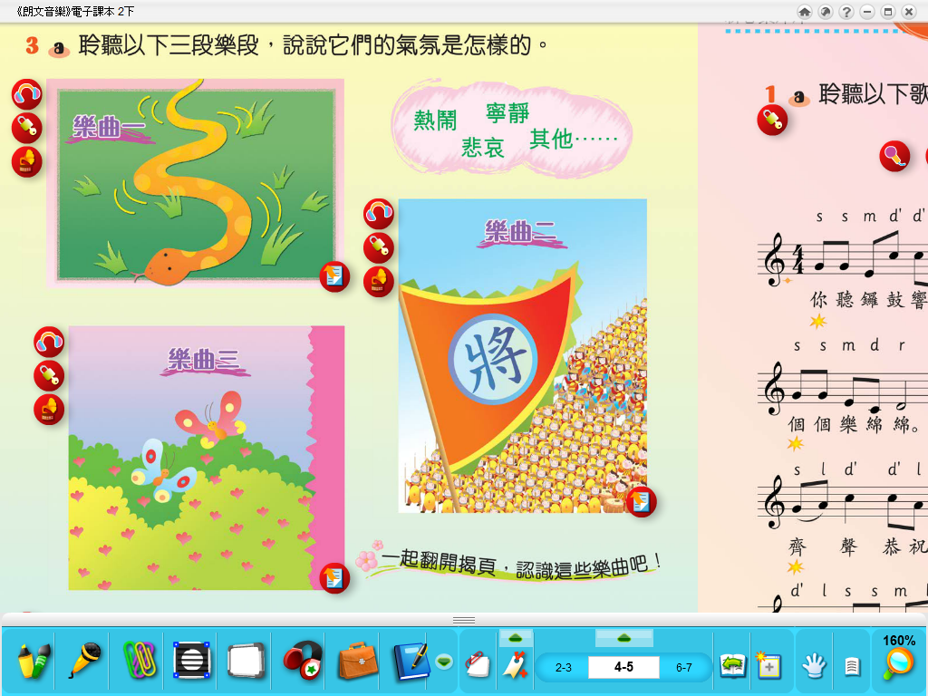
分析樂曲的音樂元素和音樂氣氛的關係
聆聽以下樂段，説説它的氣氛是怎樣的。
按此聆聽（由 5:08 開始播放）
氣氛雄壯。
將軍令（選段）古曲
樂曲介紹

Slide 32
分析樂曲的音樂元素和音樂氣氛的關係
樂曲怎樣運用速度和力度來營造氣氛？
樂曲速度稍快、力度強，為樂曲增添雄壯的氣氛。
按此聆聽（由 5:08 開始播放）
將軍令（選段）古曲

Slide 33
分析樂曲的音樂元素和音樂氣氛的關係
聆聽以下樂段，説説它的氣氛是怎樣的。
按此聆聽（播放 0:55-3:32）
氣氛悲哀而寧靜。
梁祝小提琴協奏曲（選段） 何占豪、陳鋼
樂曲介紹

Slide 34
分析樂曲的音樂元素和音樂氣氛的關係
樂曲怎樣運用速度和力度來營造氣氛？
樂曲速度慢、力度輕柔，為樂曲增添悲哀而寧靜的氣氛。
按此聆聽（播放 0:55-3:32）
梁祝小提琴協奏曲（選段） 何占豪、陳鋼

Slide 35
分析樂曲的樂器與氣氛的關係
再次聆聽以下三段樂段。哪兩首樂曲包含了中國敲擊樂器的聲音？
這對樂曲的氣氛有甚麼影響？
按此聆聽 （由 0:42 開始播放）
按此聆聽（由 5:08 開始播放）
按此聆聽（播放 0:55-3:32）
樂曲一和樂曲二。
樂曲一：有助增強歡樂的氣氛；
樂曲二：有助增強雄壯的氣氛。

Slide 36
分析樂曲的音樂元素和音樂氣氛的關係
你認為哪首樂曲適合在農曆新年的電視宣傳片段或廣告中播放？為甚麼？
按此聆聽 （由 0:42 開始播放）
按此聆聽（由 5:08 開始播放）
按此聆聽（播放 0:55-3:32）
《金蛇狂舞》。因為它的速度快、力度強，營造出熱鬧、歡樂的氣氛，能配合農曆新年這個喜慶節日。

Slide 37
總結
鈸、木魚、梆子、鑼、小堂鼓都是中國敲擊樂器。
我們可通過演奏這些中國敲擊樂器，為中國傳統的喜慶節日增添氣氛。
演奏時，透過運用不同的速度和力度，能營造出不同的氣氛。

Slide 38

評估及自學資源
評估資源
完成聆聽工作紙 「中國敲擊樂器」 ，鞏固學生辨認中國敲擊樂器音色的能力。
瀏覽音樂事務處網頁，點選「敲擊樂器」，認識更多中國敲擊樂器。
觀看影片，認識更多中國敲擊樂器。
自學資源
完

Slide 39

© 培生教育出版亞洲有限公司

Slide 40
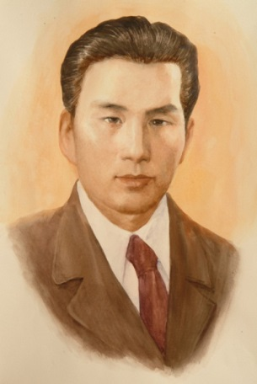
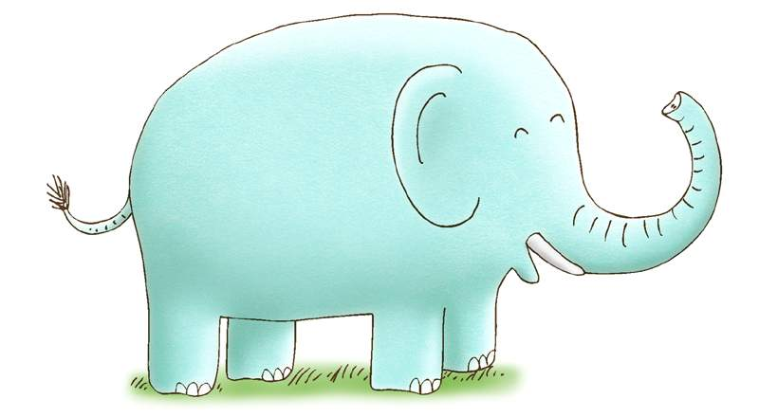

樂曲介紹：《金蛇狂舞》(選段)
作曲家聶耳把民間音樂《倒八板》改編成《金蛇狂舞》。
聶耳
《金蛇狂舞》氣氛歡樂，經常在農曆新年、元宵等歡慶節日使用。2008年北京奧運會的開幕及閉幕式也採用這首樂曲作背景音樂，以帶動現場的歡樂氣氛。

Slide 41
樂曲介紹：《將軍令》(選段)
《將軍令》相傳是古代行軍時的音樂。
《將軍令》以嗩吶、笛、笙、大堂鼓、大鑼等樂器演奏，氣氛莊嚴隆重、氣勢磅礡。
《將軍令》常被用作武術表演的音樂，也曾被改編為粵語歌曲《男兒當自強》，成為《黃飛鴻》系列電影的經典歌曲。

Slide 42

樂曲介紹：《梁祝小提琴協奏曲》(選段)
《梁祝小提琴協奏曲》是何占豪與陳鋼於 1959 年創作的。
內容取自民間故事。祝英台女扮男裝到學校讀書，在校內
認識了梁山伯，兩人成為好朋友。
後來祝英台離校返家，梁山伯到祝家探望她時，才知道祝
英台是女孩子，便向祝家提親。

Slide 43
樂曲介紹：《梁祝小提琴協奏曲》(選段)
可惜祝英台當時已許配他人，梁山伯因傷心過度而病死。
祝英台出嫁時路經梁山伯的墳墓，突然天色大變，令送嫁
隊伍停下。她下轎拜祭時，墳墓更裂開，祝英台便跳入墳墓裏。
最後兩人化成一對蝴蝶，雙雙飛去。

